Slide 1
Rozcestník
Wi-Fi eduroam
Mapa areálu
Kreditové stropy (stránka studijního poradenství)
IS VUT
Kubosh (tvorba rozvrhů)
CVT
Provozní řád
E-maily (nastavování přesměrování)
Školní e-mail (webový klient)
Nabídka sportů
Časový plán
Informace o testu z angličtiny a uznávání certifikátů
Discord

Slide 2


Slide 3


Notes:
Jsme parta studentů FITu, kteří chtějí dělat něco pro to, aby se nám tady všem žilo a studovalo lépe.
Hlavně organizujeme různé akce, větší i menší, na jedné ostatně právě sedíte.
Provozujeme tady na fakultě takový malý klub s výčepem, o kterém si povíme úplně na závěr.
Ale kromě akcí taky trochu kecáme do chodu fakulty, hájíme zájmy nás studentů a snažíme se řešit různé problémy.
O SU se ale v průběhu Start@FITu určitě ještě dozvíte víc, případně se můžete mrknout na náš web, su.fit.vutbr.cz, takže teď přejdeme k tomu důležitému.

Slide 4
Obsah dnešního cvičení
Areál fakulty
Klasifikace předmětů a kredity
Univerzitní informační systém IS VUT
Připojení k Wi-Fi
Tvorba rozvrhu – registrace předmětů a cvičení
Angličtiny, sporty
Stipendia, koleje a menzy a další
Fakultní heslo, školní e-mail, servery a další služby
Discord, Fituška
Studentský klub U Kachničky

Slide 5
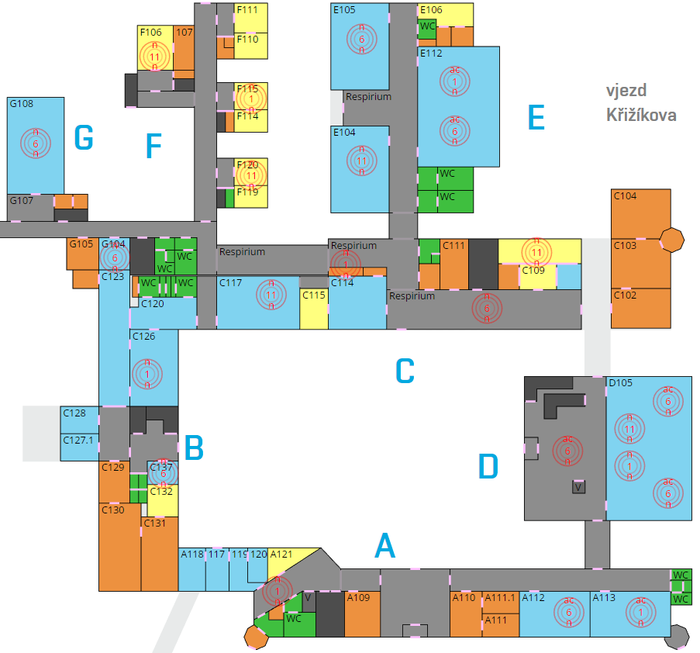
Areál
Mapa areálu
Virtuální prohlídka
Notes:
Google – „fit vut mapa“
CVT (tady jsme teď)
D105 a E112
Studijní
Knihovna
Po skončení cvika půjdete pro welcome balíček a ISIC (jiným vchodem) – projít ve virtuální prohlídce!

Slide 6
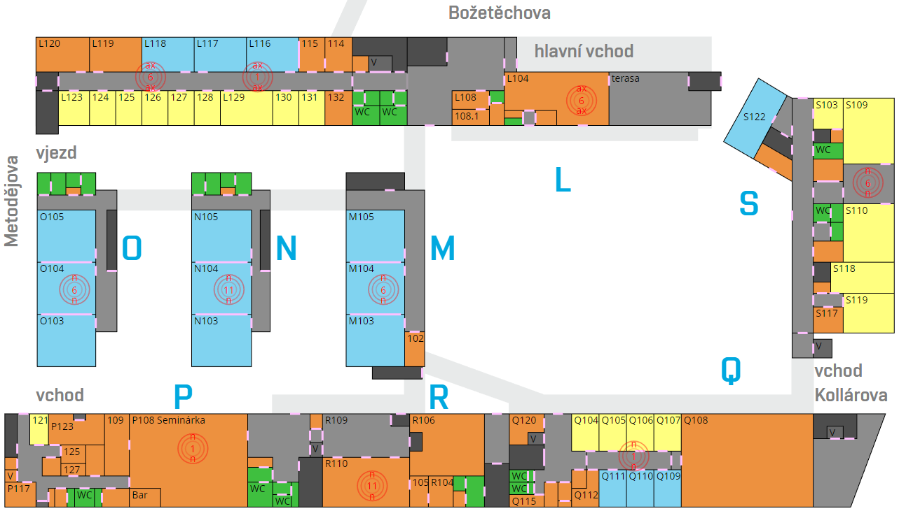
Areál
Mapa areálu
Virtuální prohlídka
Notes:
Přeskočit

Slide 7
Areál
CVT
Notes:
Přeskočit

Slide 8
Areál
Studijní oddělení
Notes:
Přeskočit

Slide 9
Areál
Knihovna
Notes:
Přeskočit

Slide 10
Klasifikace – způsoby ukončení
Studijní a zkušební řád VUT
Pravidla o organizaci studia na FIT
Registrace předmětů […] v bakalářském […] studiu na FIT VUT
Nemá známku:
zápočet (Zá) ~ něco splnit
Mají známku:
zkouška (Zk) ~ velká písemka na konci, tři pokusy
po konci semestru, v určité, předem dané termíny
není moc času na přípravu
zápočet+zkouška (ZáZk) ~ něco splnit a pak velká písemka na konci
klasifikovaný zápočet (KlZá) ~ něco splnit a dostat za to známku
Notes:
Během studia se snažíte dokončit předměty, různé způsoby dokončení
Vysvětlit Zá/Zk/ZáZk/KlZá
Zk – celkem třikrát, velký rozsah, až po konci semestru
Upozornit na to, že se jsou všechny speciálně naplánované, většinou těsně po sobě, není moc času se na ně učit – masakr.
Ukázat plán zkoušek z minulých let?
ZáZk je nejčastější případ
U KlZá může být test na konci, ale není rozsáhlý jako zkouška a není víc pokusů

Slide 11
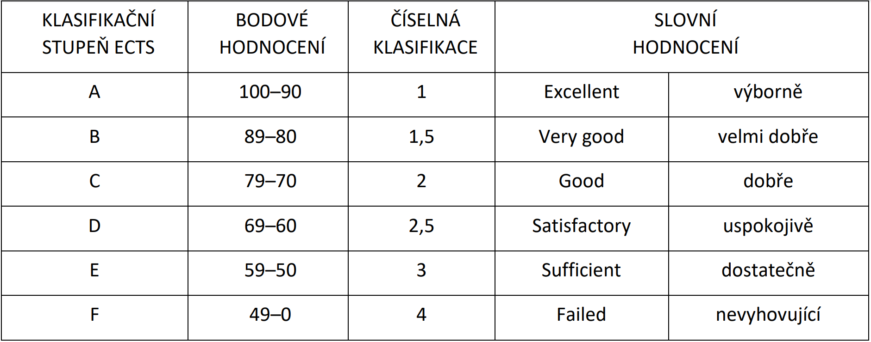
Klasifikace – body
Notes:
Všechno, co děláte v průběhu semestru, se odměňuje body
V předmětu vždy maximálně 100 bodů
Známka se určuje podle bodů
Předmět uděláte na nejhorší E, pokud získáte aspoň 50, pak to jde po 10

Slide 12
Klasifikace – způsoby ukončení
Nemá známku:
zápočet (Zá)
body během semestru = max 100
… nebo taky úplně bez bodů
Mají známku:
zkouška (Zk)
body během semestru (cca 20–49) + body ze zkoušky = max 100
ke zkoušce můžu vždycky
zápočet+zkouška (ZáZk)
body během semestru (cca 20–49) + body ze zkoušky = max 100
ke zkoušce můžu, jen když nasbírám dost bodů v semestru
klasifikovaný zápočet (KlZá)
body během semestru = max 100
Notes:
Zá: buď 100 během semestru, nebo úplně bez bodů (třeba za docházku)
Zk: 20–49 bodů během semestru (za malé písemky, projekty… v každém předmětu jinak), zbytek za zkoušku
ZáZk: stejně, ale podmínky pro připuštění ke zkoušce
KlZá: 100 během semestru

Slide 13
Klasifikace – příklad
Předmět IEL (Elektronika pro IT)
Ukončení zápočet+zkouška
body během semestru + body ze zkoušky = max 100
ke zkoušce můžu, jen když nasbírám dost bodů v semestru
Podmínky zápočtu:
alespoň 3 body z projektu
alespoň 6 bodů z laboratoří
Rozložení bodů v semestru:
laboratoře (cvika) – 18 b
projekt (domácí úloha) – 12 b
půlsemestrální písemka – 15 b
celkem 45 b
Závěrečná zkouška – 55 b
minimum: 27 b
Notes:
Upozornit na častá minima ze zkoušek
Čísla najdou v kartě předmětu

Slide 14
Klasifikace – příklad
Předmět IEL (Elektronika pro IT)
Rozložení bodů v semestru:
laboratoře (cvika) – 18 b, mám 15 b
projekt (domácí úloha) – 12 b, mám 6 b
půlsemestrální písemka – 15 b, mám 9 b
podmínky zápočtu (6 b lab., 3 b proj.) splněny, můžu ke zkoušce
celkem mám ze semestru 30 b
Závěrečná zkouška – 55 b
do 50 b (na E) mi zbývá 20 b
ale minimum je beztak těch 27 b
Nejhorší známka, kterou můžu v tomto případě dostat?
30 + 27 = 57, čili E
A nejlepší?
30 + 55 = 85, čili B
Notes:
Vysvětlit, proč jsem dostal ten zápočet

Slide 15
Kredity
Hodnocení časové náročnosti předmětu
Úspěšně dokončíte předmět → dostanete všechny kredity
Známka neovlivní počet kreditů, které dostanete
Za celé bakalářské studium musíte získat 180 kreditů
V semestru si jich můžete zapsat více či méně
v 1. semestru (pouze) nutné získat alespoň 15 kreditů (bez uznaných předmětů)
pro průchod do dalšího roku musíte vždy získat min. 30 kreditů za rok (nebo polovinu ze zapsaných, pokud jich máte zapsaných méně než 60)
Ovlivňují vážený studijní průměr
Kreditové stropy
maximum kreditů, které si můžu zapsat za jeden rok
maximum kreditů, které si můžu zapsat za celé studium
Notes:
Předmět je ohodnocen počtem kreditů – číslo většinou 1 až 7, teoreticky značí, jak je předmět časově náročný (ale obvykle to nesedí)
Dokončený předmět = vždy všechny kredity – je jedno, jestli E, nebo A
Cíl studia: udělat všechny povinné předměty a nasbírat 180 kreditů
Za všechny P+PV min. 152, zbylých 28 za V
Zapisování předmětů = zapisování kreditů
Pravidla, kolik musí (aby je nevyhodili) a kolik mohou – viz slidy
Průměr je důležitý kvůli stropům
Proč stropy mohou bolet: problémy při opakování předmětů, nucené prodlužování studia:
Protože když třeba neuděláte nějaké povinné předměty, musíte si je zapsat v dalším roce. Když v něm pak budete mít nejnižší kreditový strop, může se stát, že si kvůli němu v tom roce nebudete moct zapsat ani všechny povinné předměty pro ten daný rok a budete si je muset posunout na další rok… a jakmile se vám tohle párkrát stane, automaticky musíte prodlužovat celé své studium o další rok, což většinou nechcete. Takže na průměry a stropy pozor, je fajn snažit se ty předměty dělat aspoň trochu lépe než E… Jak jsou ty stropy přesně nastavené a jak se mění najdete v příručce nebo ideálně v této tabulce na stránce studijního poradenství

Slide 16
Dotazy ke kreditům a klasifikaci?
Notes:
VSTŘEBÁVACÍ PAUZA 30 SEKUND

Slide 17
Informační systém VUT
Všechny studijní záležitosti
https://www.vut.cz/
Intraportál: https://www.vut.cz/intra
StudIS: https://www.vut.cz/studis
Přihlašovací údaje:
osobní číslo, ale radši váš xlogin00 (VUTlogin)
VUTheslo (už jste si zvolili)
Notes:
Kliknout na homepage odkaz a ukázat, kde je přihlášení – do Intraportálu
Heslo si sami zvolili
„Možná jste se sem přihlašovali šestimístným osobním číslem, což určitě můžete dělat, ale lepší bude, když si zapamatujete svůj xlogin (nebo také VUT login). Když se přihlásíte, najdete ho tady nahoře pod svým jménem.“ – ukázat, kde je xlogin
Důležité – e-mail, podepisování zkoušek…

Slide 18
Intraportál
Spíš obecné věci
Průkazy
vyzvednutí po školení v knihovně
příští rok objednat revalidační známku
Volby do senátů
letos váš čekají dvě!
Systém kolejí a menz
pokud nejste na kolejích, dobíjení účtu online kartou
Rezervace místností
studovny na FITu
VUTpin
VUT mail (viz slide E-mail)
Notes:
Sl. 18 až 20: zůstat v prohlížeči s Intraportálem
Průkazy – příští rok tady revalidační známku
Volby – letos nás čekají volby do AS FIT i VUT; nevysvětlovat moc význam (dozví se ve stud. koutku v IUS nebo v příručce), motivovat k volbě… (?)
Ukázat link Ubytování a stravování (bude později)
Ukázat Rezervace místností
Ukázat pod jménem VUTpin

Slide 19
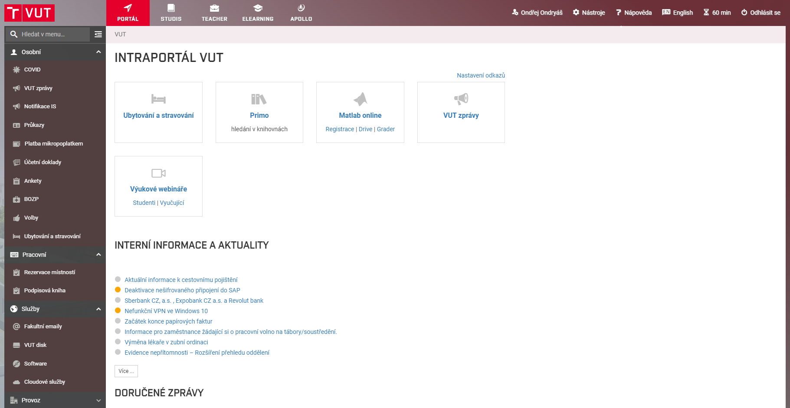
Intraportál
xlogin,
VUTpin,
VUT mail

Slide 20
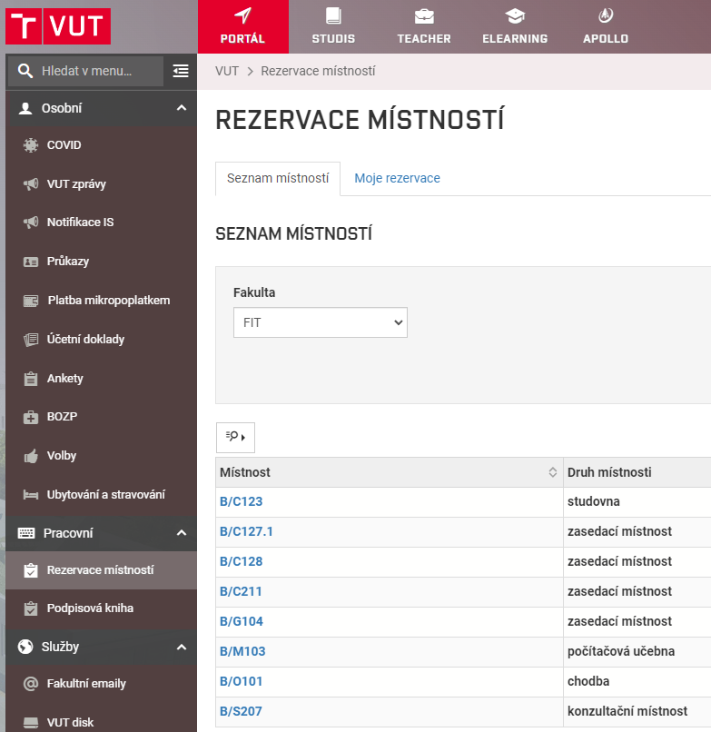
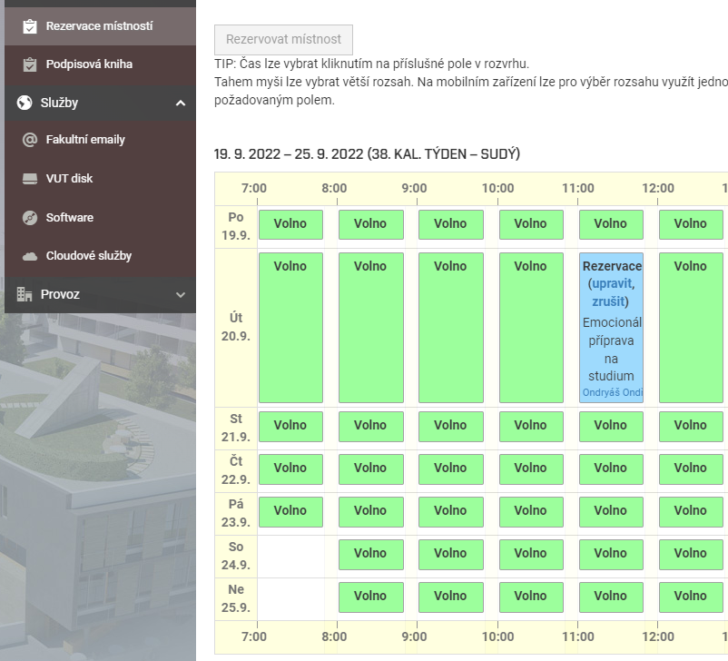
Rezervace místností

Slide 21
Wi-Fi
Síť VUTBRNO
je nutné přihlásit se při každém připojení
omezený objem dat
nefunkční IPv6
nezabezpečená, nedoporučuje se používat
eduroam
vysoké školy a jejich instituce po celém světě
it just works… sometimes – nejlépe použít eduroam CAT
https://www.vut.cz/intra/navody/wifi-eduroam
Přihlašovací údaje:
xlogin00@vutbr.cz
VUTpin
Vytvářet hotspoty je zakázáno → rušení
radši kabel
Notes:
Všude po fakultě dvě sítě – vutbrno a eduroam
Vutbrno je nouzovka, nezabezpečená, nedoporučujeme používat
Eduroam – mezinárodní projekt
Největší šance zprovoznit eduroam = eduroam CAT – demonstrovat
Proklikat se až ke stažení instátoru, ukázat link vedoucí na jiné platformy
Zmínit, že pro iOS a Androidy je to ve storech
Jméno = xlogin00@vutbr.cz
Heslo = VUTpin
Zákaz vytváření hotspotů v přednáškovkách

Slide 22
StudIS
Žádosti na studijní, povrzení o studiu
Správa předmětů – elektronický index, registrace, aktuality
Registrace vyučování (cvik)
Registrace termínů zkoušek
Registrace sportů
Rozvrh
Odevzdávání projektů (některých)
Stipendia
Hodnocení předmětů
… a další
Notes:
Shrnout obsah slide

Slide 23
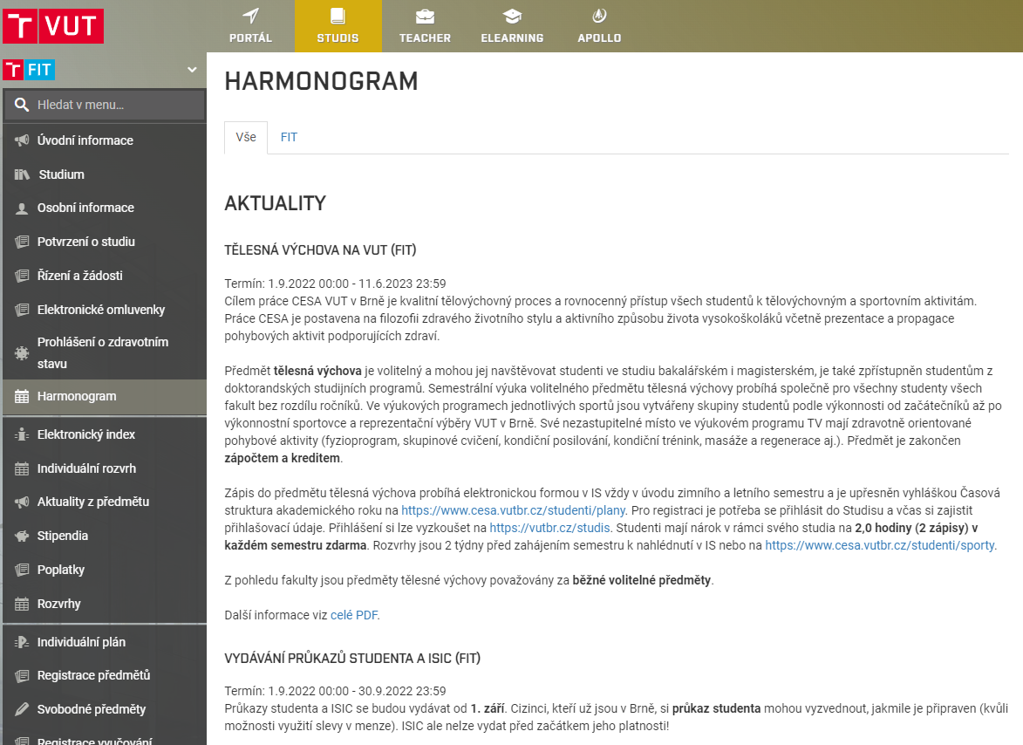
Harmonogram
Notes:
Důležité obecné aktuality o studiu
Sledovat!
Ukázat na homepage StudISu ten červený text „Poslední změna v harmonogramu byla provedena…“

Slide 24
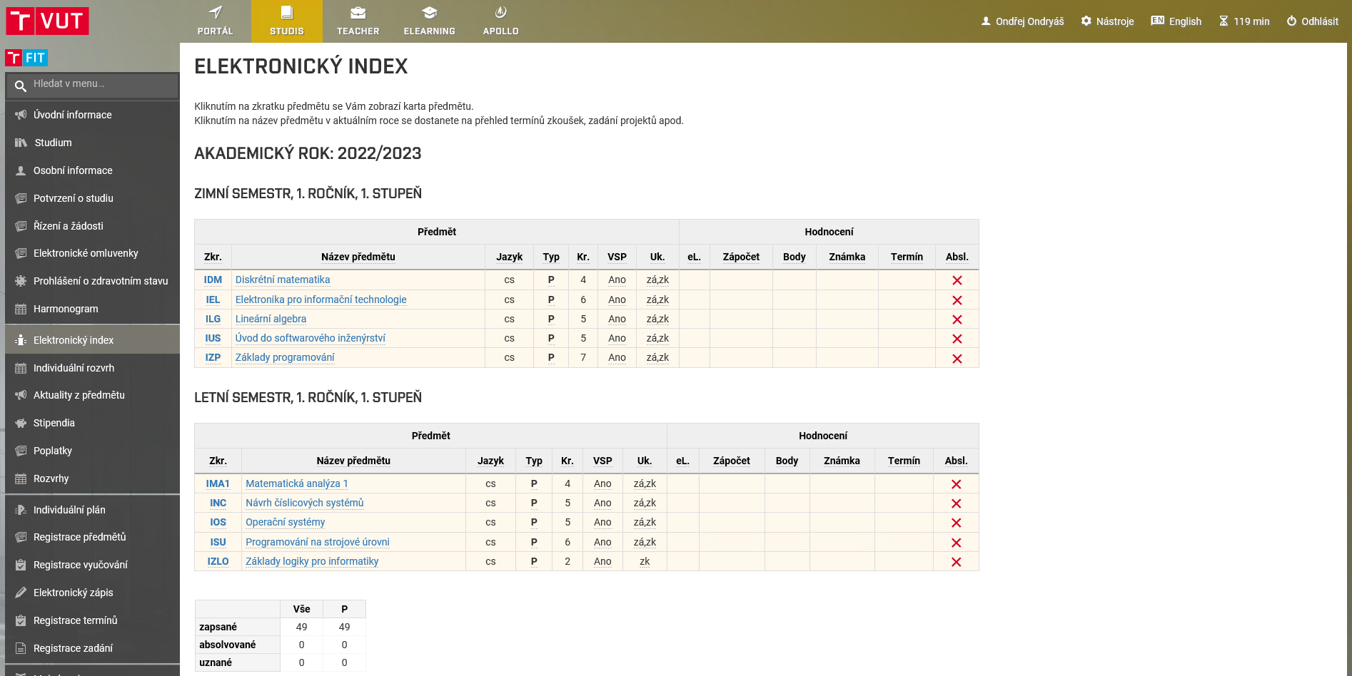
Elektronický index – předměty
Notes:
seznam zapsaných předmětů, které si můžete rozkliknout a získat tam nějaké informace…

Slide 25
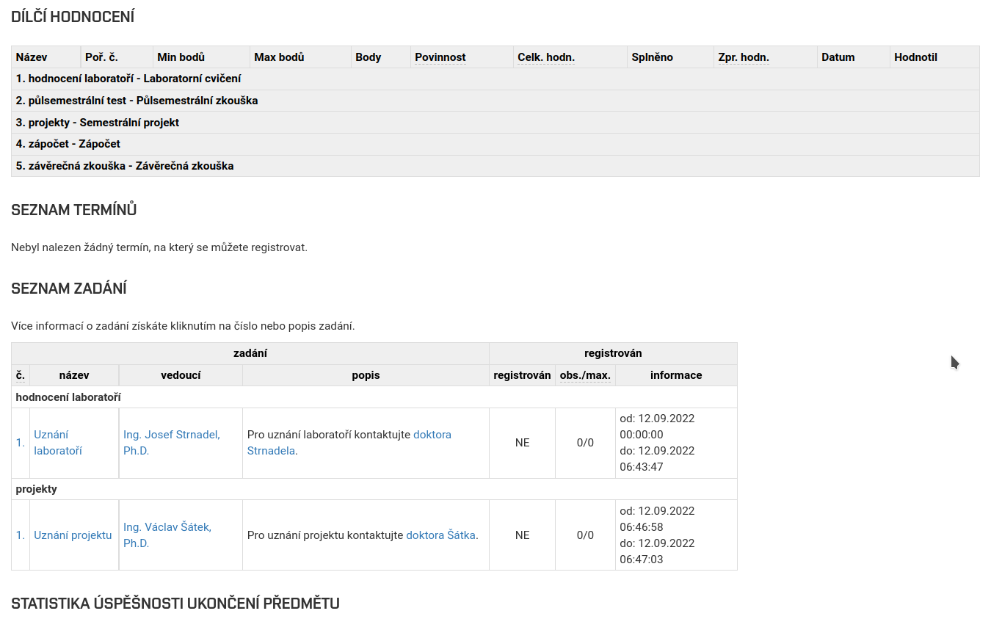
Elektronický index – předměty
Notes:
… zobrazují se získané body
termíny testů a zkoušek – taky se tu na ně přihlašuje (někdy automaticky, někdo manuálně)
zadání projektů/domácích úloh, které se tam také odevzdávají (někdy – někdy v E-learningu – probereme později)

Slide 26
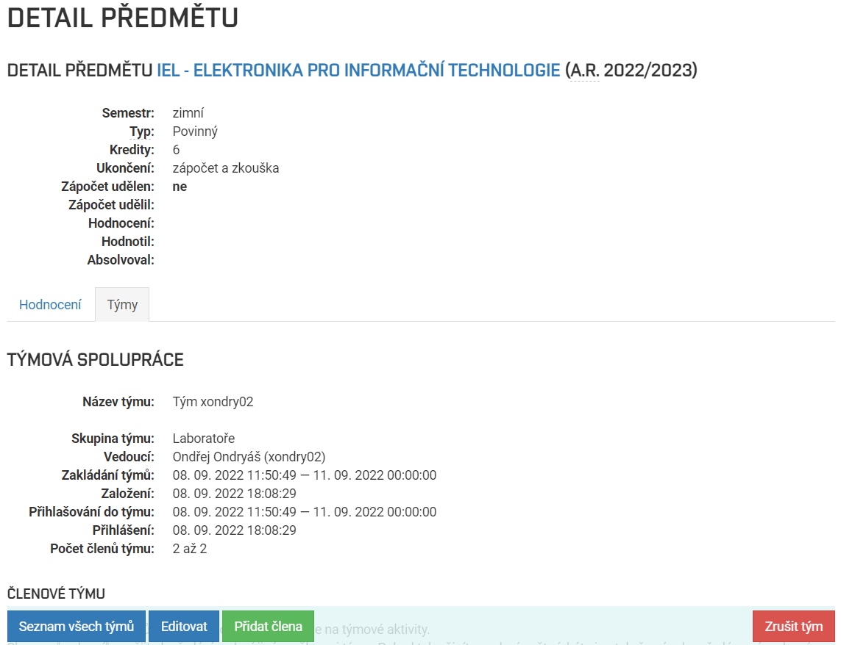
Elektronický index – týmy
Notes:
Vlastně nevíme, kde (jestli vůbec) týmy budou, ale ať ví, že něco takového existuje

Slide 27
Registrace předmětů
Registrace, zápis a přeregistrace
registrace = stojí se fronta
zápis = kdo se dostal dovnitř, studuje to
přeregistrace = bez fronty, buď místo je, nebo není
Povinné už máte zapsané
Jen v prváku!
Prvácké (pře)registrace: od 16. 9. 20:00 (zítra) do 25. 9.
Registrace angličtin a volitelných předmětů pro letní semestr budou probíhat na konci ledna
V prvním týdnu letního semestru přeregistrace (zvednuté stropy podle ZS)
Registrace na další rok někdy na začátku dubna + další registrace o prázdninách (zvednuté stropy podle LS)
Notes:
Předměty mají omezenou kapacitu
Registrace = vyjadřujete zájem studovat, vzniká fronta (převis) – prvních XX se dostane, další jsou „v pořadníku“, pokud by si to někdo náhodou rozmyslel a místo se uvolnilo.
Po skončení registrací proběhne (automaticky) zápis (= předmět studovat budou) a fronta se smaže.
Přeregistrace = vždy v prvním týdnu, rozdíl: bez fronty (přímo zápis/odzápis).
Vám se přeregistrace otevřou zítra ve 20:00 a budou probíhat až do konce prvního týdne semestru, do příští neděle.
Znovu budete předměty řešit až v lednu, kdy se vám otevřou registrace pro letní semestr (ty s frontou) – stropy se zvednou po dokončení zkouškového!.
A registrace na další rok, na váš druhák, proběhnou někdy na začátku dubna. V ten moment ale ještě nebudete mít zvednuté kreditové stropy podle průměru z LS, to nastane až po ukončení letního semestru, takže prakticky celý červenec poběží další registrace (čili se tam tvoří ty fronty v převisu).

Slide 28
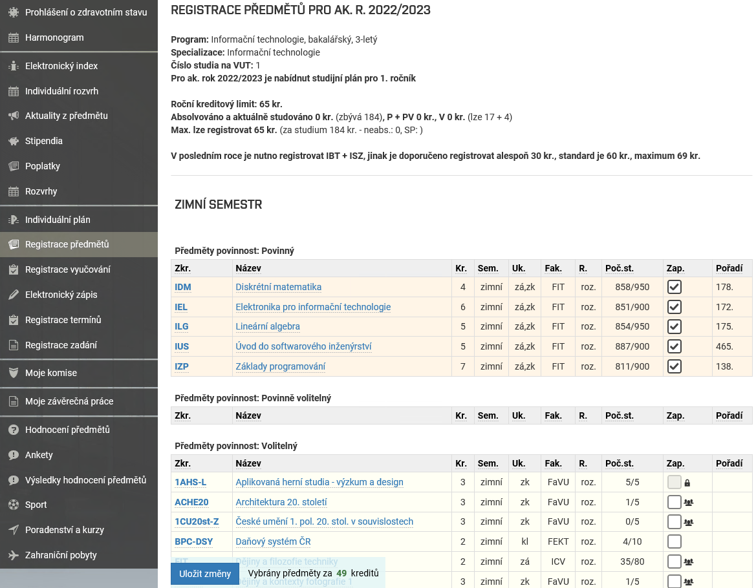
Registrace předmětů
Notes:
Tady se dlouho nezdržovat
Musí stránku refreshnout

Slide 29
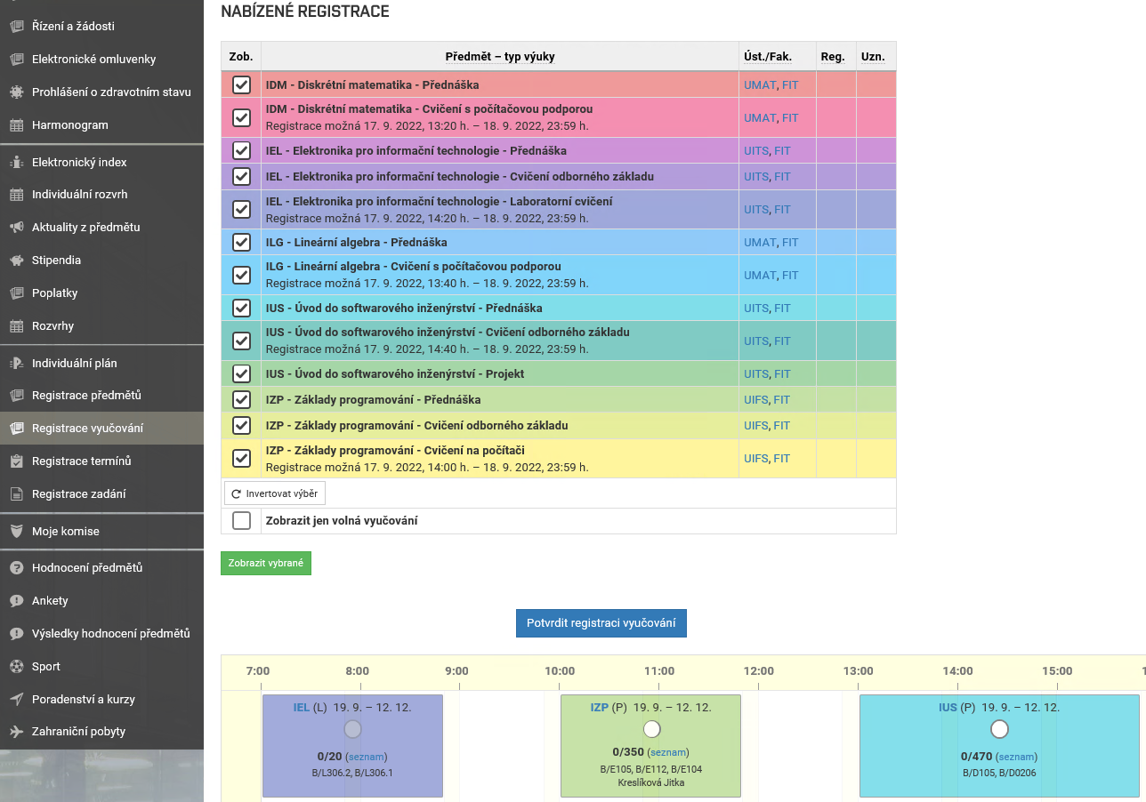
Registrace cvičení (vyučování)
V sobotu odpoledne, postupně!
democviko
democviko
Notes:
Cviko = „relativně praktičtější výuka v menších skupinách“ – v matematikách počítání, v IZP programování…
Modul Registrace vyučování
Vidí i přednášky – registrovat nemusí (ale můžou a ať to radši udělají) – je jedno, kdy kam budou chodit. Výjimka: přednášky z jiných fakult.
V každém předmětu se cvika oficiálně jmenují jinak.
Navíc jsou democvika – v podstatě přednášky, méně často, taky netřeba registrovat.
Co je co:
IDM = Cvičení s počítačovou podporou. Tady to je jednoduché, na to cvičení se registruje – a je to to vaše cviko, na které budete chodit a budete tam počítat (a ne, s počítači se tam nic nedělá).
IEL = Cvičení odborného základu a Laboratorní cvičení. To první je democviko, čili praktičtější přednáška, registrovat si to nemusíte. Naopak laboratorní cvičení jsou ta normální cvika, která si registrujete.
V ILG je to stejně jako v IDM, to je zase matika.
IUS = Cvičení odborného základu, na které se registrujete, na rozdíl od IEL.
IZP = Cvičení odborného základu, které tady zase funguje stejně jako v IEL, čili je to democviko, neregistrujete (nemusíte). Naopak Cvičení na počítači je to skutečné cviko, na které se registrujete.
Poznávací znamení: zobrazeno, kdy se přesně registrace otvírá + hodně možností s malou kapacitou.
Apelovat na dochvilnost.
Ať si pomocí tlačítka Zobrazit vybrané vždycky nechají zobrazit jen to, co zrovna budou registrovat

Slide 30
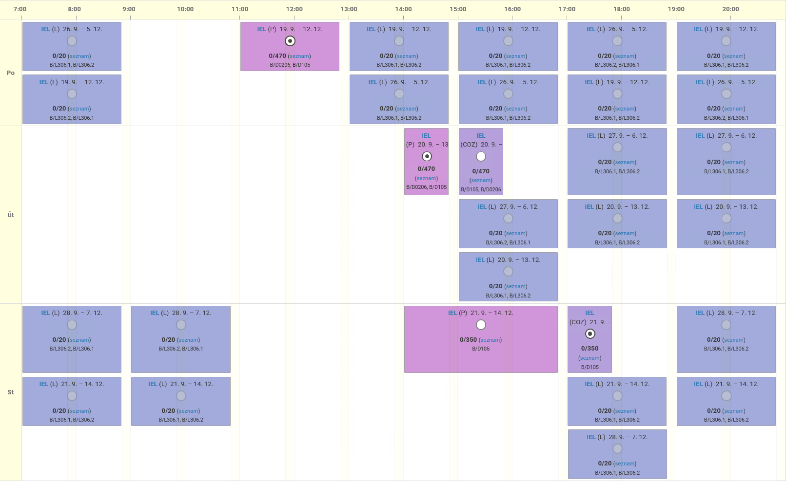
Registrace cvičení (vyučování)
Notes:
Zase je nutné refreshnout po otevření registrací

Slide 31
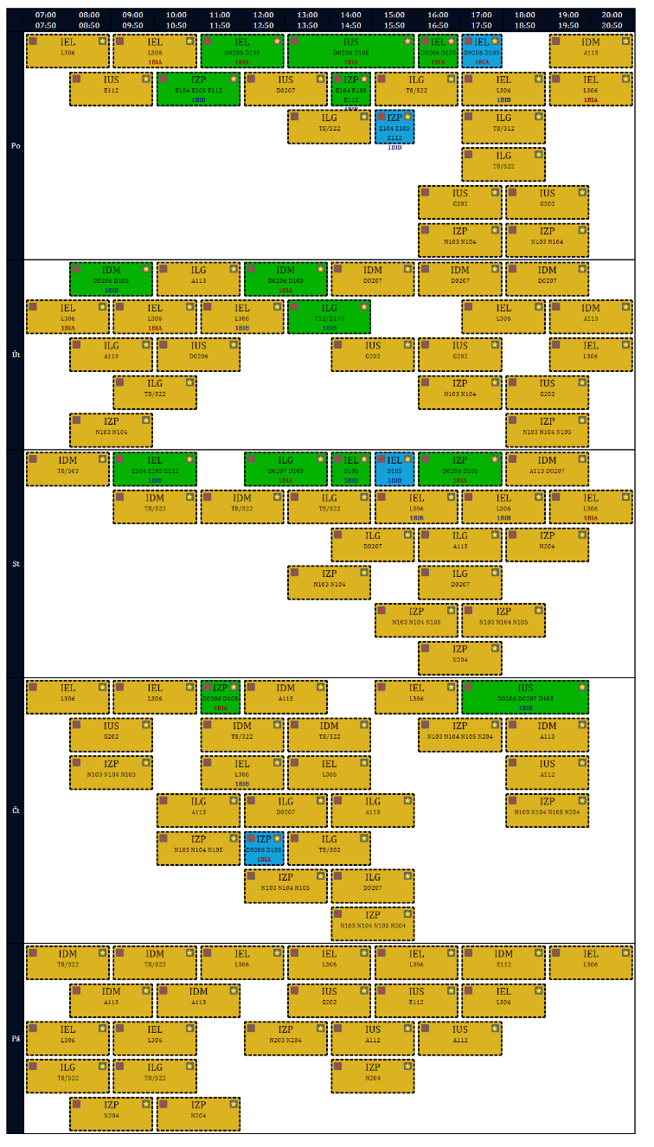
Jak si naplánovat rozvrh?
Kubosh is there to help
Notes:
cca 30 minutes in
Udělat demonstrační rozvrh.
Nezapomenout:
Vysvětlit rozsahy
Vysvětlit, že barvičky nedávají moc smysl (odpovídá to těm podivným názvům z IS VUT)
Vysvětlit, jak poznat dema
Pozor na přejíždění mezi FIT a FEKT, vysvětlit, že všechno s T na začátku a Aula prof. B. je FEKT
Je nutné mít připraveno mnoho variant

Slide 32
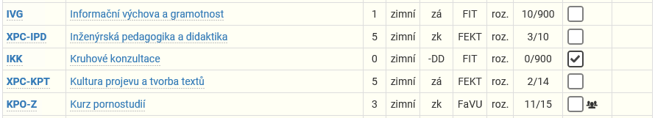
Kruhové konzultace
Pokec s akademiky a spolužáky o studiu
„Předmět“ IKK v registracích předmětů (zapište si to)
Pak v registracích vyučování vybrat termín první schůzky
Notes:
Pseudopředmět, bez známky, 0 kreditů, není třeba tam chodit, není povinné, ale doporučujeme to
Musí si zaregistrovat sami jako předmět, pak zapsat „cviko“
Registrované cviko je jen termín první schůzky, na dalších se domlouvají individuálně s vedoucím té konzultace

Slide 33
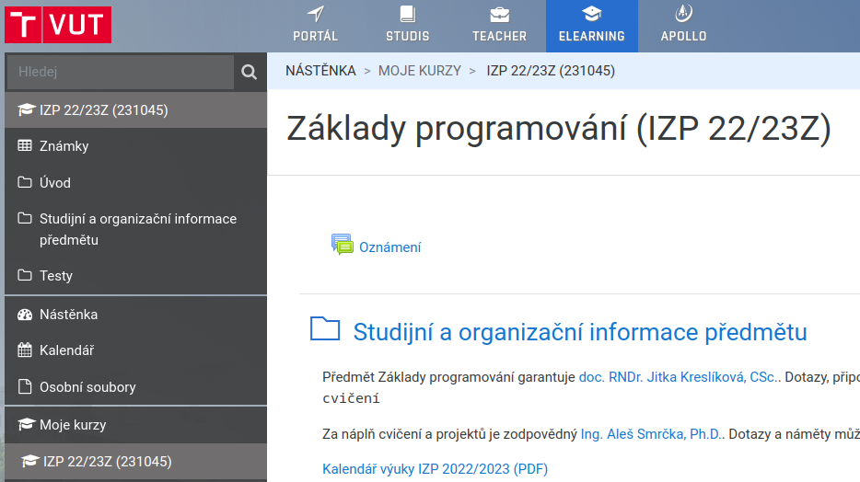
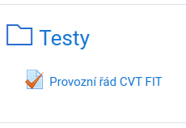
CVT test
Centrum výpočetní techniky – provozní řád
Test najdete v e-learningu předmětu IZP (ale s programováním opravdu nesouvisí)
Vyplnit hned po školení (nejpozději před prvním IZP cvičením)
Notes:
Vyplnit před prvním IZP cvikem! (Ideálně hned po školení.)

Slide 34
Test znalostí programování
Test najdete v e-learningu předmětu IZP (ten s programováním souvisí)
Doporučí vám, jestli si (zítra) zapsat předmět ISC (Počítačový seminář)
největší základy programování už v IZP (asi?) nebudou
Vyplnit hned po školení
Notes:
Opět vyplnit co nejdřív

Slide 35
Informace o předmětech
Dozvíte se na prvních přednáškách!
Wiki a soubory předmětu v e-learningu (Moodle)
Elektronický index
Detail předmětu
po kliknutí na název
Karta předmětu
po kliknutí na zkratku
Veřejné a privátní stránky předmětu
Měly by být odkazy v e-learningu nebo v kartě předmětu (snad… obvykle…)
Aktuality z předmětu
Karta předmětu na webu FIT
Google pomůže
může tam být něco navíc – aktuality (‘:
Notes:
Ukázat e-learning
Proklikat el. index, ukázat rozdíl mezi kartou a detailem předmětu
Ukázat, kde v detailu předmětu jsou zadání a že se tam budou (většinou) odevzdávat projekty
Příklad odkazu na veř. stránky v kartě: IDM
Kontrolovat aktuality na kartě na webu, aktuality ve StudISu, oznámení v e-learningu + e-mail (podle předmětu – poptat se vyučujících?)

Slide 36
Informace o předmětech
Matematiky IDM a ILG:
web doc. Hliněné
https://www.umat.fekt.vut.cz/~hlinena/vyuka-IDM.html
https://www.umat.fekt.vut.cz/~hlinena/vyuka-ILG.html
odkazy najdete také v kartách předmětů (Google „fit vut idm“ nebo el. index)
v obou přečíst „Rozpis cvičení a důležité informace o bodování…“
Notes:
Cvika začínají v prvním týdnu, ale až od středy (po přednáškách) – kdo si zaregistruje cviko v po/út, půjde až ve druhém týdnu (ale o nic nepřijdou, protože tam budou nějaké státní svátky, takže se to vyrovná).

Slide 37
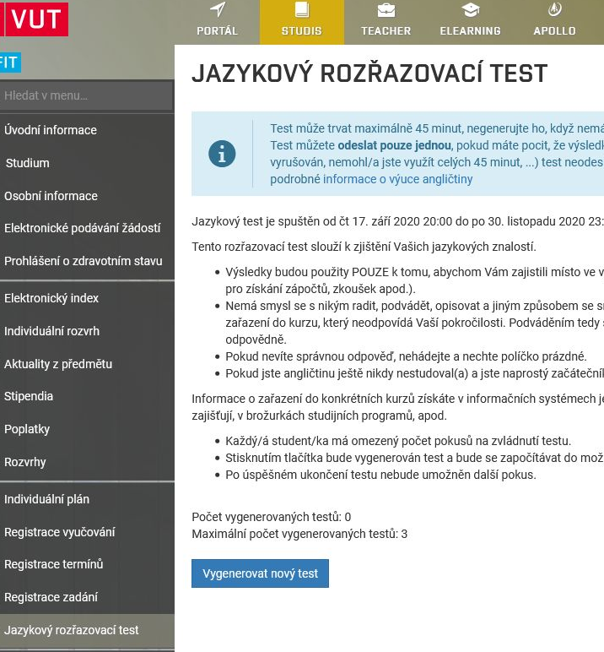
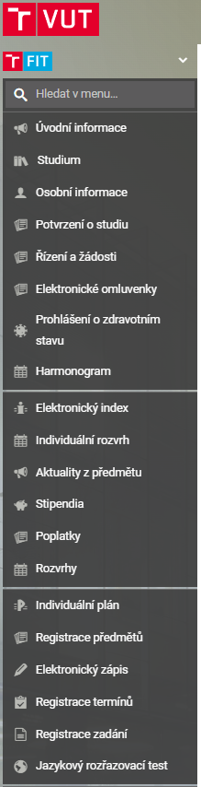
Angličtiny
Pokud máte certifikát, nechte si jej uznat
Jinak v IS VUT vyplňte test do 30. 11. 2022
Pět úrovní a předmětů:
BAN1/2/3/4 + AIT
V Bc. studiu nutné dosáhnout BAN4
Předmět podle výsledku testu si zapíšete sami
Buď už teď, nebo až při lednových registracích (je to celkem jedno, ale radši dřív)
Zobrazí se vám v Registracích předmětů
Ale existují alternativy…
Notes:
V Bc. studiu nutné splnit angličtinu na úrovni B1
Uznat se dá FCE, CAE, IELTS, TOEFL, CPE
Pokud test vyjde hůř než BAN4, nutné postupně plnit předchozí BANy

Slide 38
Angličtiny
Pokud se s angličtinou nechcete trápit:
ZAN4 nebo GEN – jednorázové zkoušky (možné už v 1. semestru)
TEST VYPLŇTE CO NEJDŘÍV – aspoň AIT (51+ b)
Pokud to myslíte s angličtinou vážně:
BPC-PA1/2/3/4: B1-B2/B2/B2-C1/C1
na FEKTu
možná tvrdé prerekvizity? (1-2 a 3-4?)
nejlépe 0A9/X: C1
na FSI
nepovinné, ale navazující
obojí (správně) až od 3. semestru (zimního)
teď ani v lednu nedělat nic
až budou registrace pro druhák, objeví se tam i nové angličtiny
Notes:
Zkoušky
Pseudopředmět za 1 kredit
Možno už v 1. semestru
Až po udělání rozřazovacího testu (min. na AIT) – ať si ho vyplní co nejdřív
Lepší angličtiny
Doporučujeme 0A9/X, protože FSI
Všechno zamýšlené jako dvousemestrální – začíná v zimě – ale v 1. semestru si to zapsat nemůžou
Mělo by ale jít i tak zapsat si tu druhou půlku už ve 2. semestru (-PA2 a 0AX) – na vlastní riziko

Slide 39
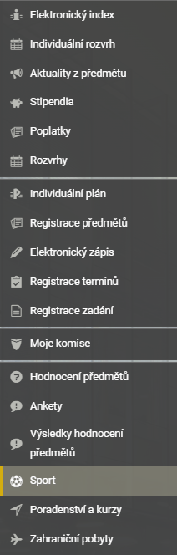
Sporty
Centrum sportovních aktivit VUT – CESA
Až dvě hodiny týdně zdarma
Až dva kredity za semestr
Nabídka sportů (včetně rozvrhů)
Registrace v IS VUT 19. 9. 2022 ve 12:00
Pozor na kreditové stropy!
65 na rok
systém to u sportů nekontroluje
pak by vám někdo zrušil nějaký FIT předmět „z moci úřední“
Notes:
Nabídka buď viz odkaz ve slidech, nebo Studis -> Rozvrhy -> Rozvrh předmětů -> Vybrat CESA, políčko nechat prázdné a Vyhledat
Musí si sami ohlídat kreditový strop (pokud mají zapsaných 65, už si nesmí zapsat sport)

Slide 40
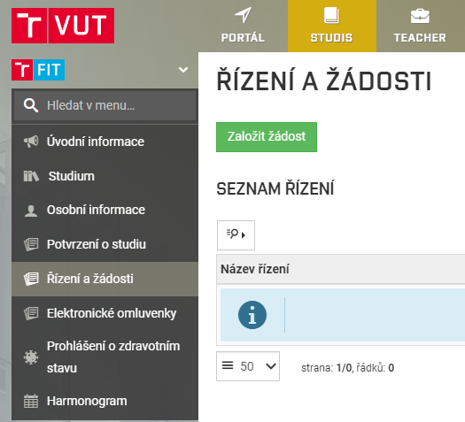
Žádosti
Změny osobních údajů, výjimky pro zápisy…
proklikejte si, nebojte se toho
pokud si nejste jistí, jak(ou) žádost podat, zeptejte se studijních poradců
Překážky ve studiu
podat hned, když jste nemocní
doložit brzy (max. 3 dny po pominutí překážky)
Nepoužívat elektronické omluvenky
Notes:
Vysvětlit překážky ve studiu (podat hned při větší nemoci, později dodat potvrzení od lékaře)
Až po podání překážky ať si případně s cvičícími domluví náhradu cvik apod.
Nepoužívat elektronické omluvenky (max. na jiných fakultách)
Říct jim ať si to proklikají (nemusí se bát)
Pokud potřebují pomoct s nějakou žádostí, ať dají vědět studijním poradcům (-> na Discordu, viz závěr)

Slide 41
Žádosti
Založit žádost
Vložit žádost
Vložit přílohy!
Potvrdit!
Notes:
Nezapomenout na přílohy (potvrzení od doktora…) a po odeslání explicitně potvrdit

Slide 42
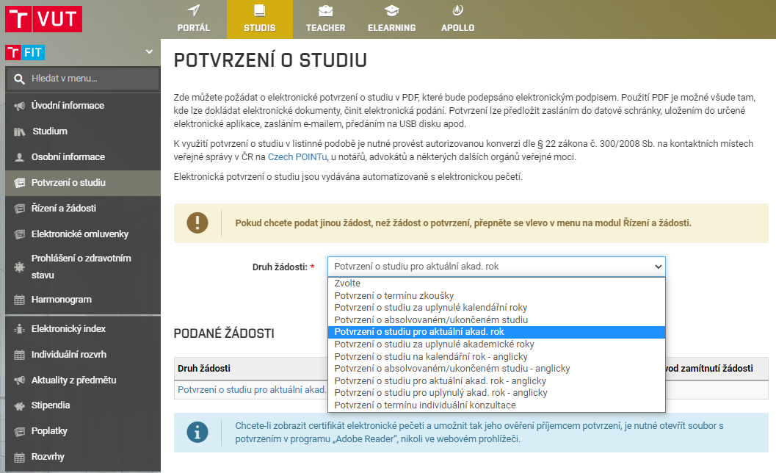
Potvrzení o studiu
Notes:
Viz text v obrázku – el. verze je el. podepsaná a je ji možné patřičně použít. Nejde to jen tak vytisknout, aby to mělo v papírové verzi nějakou váhu, musí to donést na flashce na poštu.
Pokud potřebují papír, je lepší zajít na SO.

Slide 43
Stipendia
Ubytovací, prospěchová, sociální
Nastavte si stipendijní účet
Ubytovací:
první studium
trvalé bydliště mimo Brno a Brno-venkov
standardní doba studia (3 roky v bakalářském, 2 roky v magisterském)
každý rok si o něj musíte znovu zažádat
Prospěchová:
nežádá se o ně
podle váženého studijního průměru
5 % nejlepších (minulý rok do 1,50) nižší (kolem 5k)
2 % nejlepších (minulý rok do 1,15) vyšší (kolem 20k)
VUT TOP 500
Bude? Mělo by.
Notes:
Ukázat stránky s nastavením stip. účtu a s žádostí o ubytovací

Slide 44
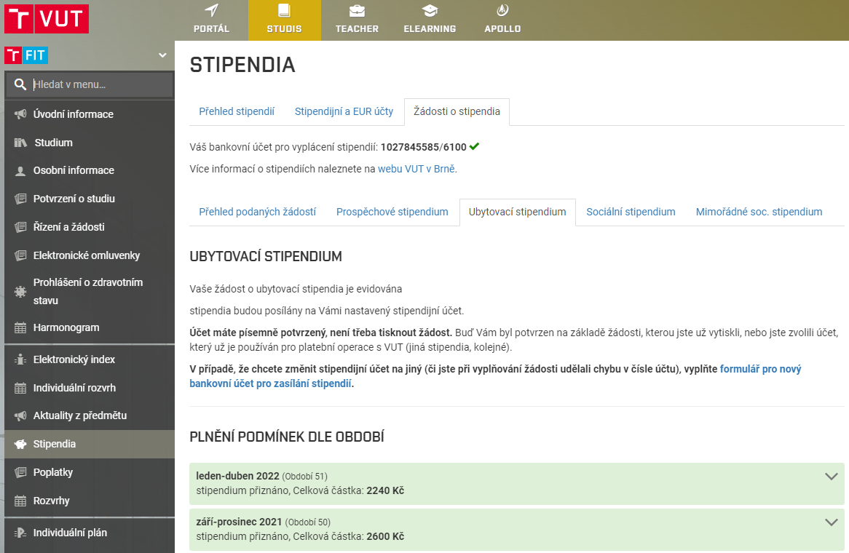
Stipendia

Slide 45
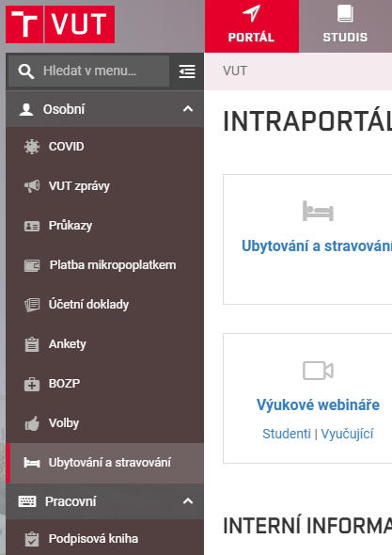
Koleje a menzy ($KaM)
Platba kolejí
Jak se platí v menzách:
vždy si pípnete ISICem (studentská cena)
technicky vzato se platí z kreditu na KaM účtu
ten se dá dobít hotově u každé pokladny v menzách
… takže můžete platit vždy hotově
také se dá nabít přes internet
převodem nebo instantně platební kartou
Intraportál → Ubytování a stravování → Účet → Konta → Nabít
Kreditní systém
pokud bydlíte na kolejích
Notes:
Proklikat se k té stránce s nabíjením kreditu

Slide 46
Fakultní heslo
https://wis.fit.vutbr.cz/FIT/.cs
Využijete jen pro nastavování svého fakultního/FIT/WIS hesla
školní e-mail
studentské servery (Linux, FreeBSD)
počítače na FITu
FIT heslo ≠ VUTheslo ≠ VUTpin!
Počáteční heslo po přihlášení přes IS VUT
Z M Ě N I T H N E D (po tomto školení), pokud jste to ještě neudělali
Hesla → Změna hesla FIT
bohužel jen vygenerovaná :(
Notes:
Otevřít WIS
Ukázat zjištění počátečního hesla
Odhlásit se, přihlásit se do WISu a ukázat změnu hesla (velmi významně)
Upozornit, ať si ho velmi dobře někam zapíšou

Slide 47
E-mail
Fakultní: xlogin00@stud.fit.vutbr.cz
webový klient Roundcube
xlogin a fakultní heslo!
Kontrolujte si svůj e-mail! Přidejte si ho do mailového klienta v telefonu, na počítači, všude…
informace ke konfiguraci e-mailových klientů najdete na stránkách CVT
nebo si aspoň nastavte přesměrování
Pro komunikaci na fakultě vždy jen fakultní e-mail!
Univerzitní:
různé aliasy
ve výchozím nastavení chodí na fakultní – ideálně neměnit
dá se jím přihlašovat do různých služeb (Google, Microsoft…)
https://www.vut.cz/intra/vut-emaily
Notes:
Adresa @stud.fit.vut.cz i @stud.fit.vutbr.cz
Roundcube (poukázat na snadně zapamatovatelnou URL…)
Apelovat na časté kontrolování e-mailu – ať si ho přidají do klientů nebo si aspoň nastaví přesměrování
Ještě jednou apelovat na časté kontrolování…
Vysvětlit, že pro komunikaci na fakultě vždy mají používat jen tenhle mail

Slide 48
Cloudové služby
Microsoft účet
MS Office 365 zdarma
MS Teams
Azure Dev Tools – cloudové služby, licence Windows…
Google účet
neomezený Google Drive zdarma
Google Meet
často se přes něj sdílí různé dokumenty
CESNET
ownCloud – 100 GB úložiště, Filesender – krátkodobá úschovna
Téměř vždy se přihlašuje VUT mailem (xlogin00@vutbr.cz) a VUT heslem
výjimka: Overleaf (online LaTeX editor) – sem se napíše @stud.fit.vutbr.cz mail
Notes:
Rychloprůlet, důležité je, že se do nich přihlašuje jiným mailem (xlogin00@vutbr.cz); ať se mrknou do prezentace.

Slide 49

Studentské servery
merlin.fit.vutbr.cz
CentOS
referenční stroj pro projekty z různých předmětů
SSH – občas se na něj nedá připojit přímo
připojte se přes VPN nebo přes evu
více se dozvíte v IZP
eva.fit.vutbr.cz
FreeBSD
Na oba UNIX servery se přihlašuje xloginem a FIT heslem
Notes:
Přeskočit

Slide 50



Moje VUT
Mobilní aplikace
Rozvrh
Elektronický index
Aktuality z předmětů, notifikace
Jídelníčky
Mapa

Slide 51

Discord
www.discord.gg/vutfit
Komunikace se spolužáky
Informace ohledně předmětů
Studijní poradci
Meme roomka
Studentská platforma – není povinné a není oficiální!

Slide 52
Fituška
Sklad různých zajímavých dokumentů (leč postarších)
https://fituska.eu/

Slide 53

Notes:
Studentský klub – otevírá se pravidelně dvakrát týdně (ještě není úplně jisté, jestli v pondělí a ve středu, ale spíš jo), ale často i nepravidelně mimo tuto dobu – viz web
Nejen pivo… i nealko, malé občerstvení, občas kafe
Upozornit, že se dá platit jen hotovostí (nejbližší bankomaty u pošty nebo na Husitské)
Fotbálky, kulečník, spousta deskovek, klavír; pokec, chill, vaky…

Slide 54


